Slide 1
Ziekte van crohn
Maureen Spoelman
D16B

Slide 2
inleiding
Wat is het?
Symptomen
Oorzaken
Onderzoek
Complicatie
Advies
Behandelingsmethode

Slide 3
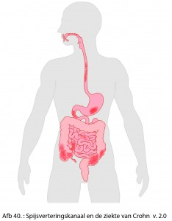
Wat is het?
De ziekte van Crohn is een chronische ontstekingsziekte van de darm.
de dunne darm
de dikke darm
de endeldarm

Slide 4
Symptomen
diarree, vaak met bloed en slijm
buikpijn
soms verstopping
moeheid
bloedarmoede
afvallen
wondjes, rond de anus

Slide 5
Oorzaken
Afweersysteem in de war
Erfelijkheid
Stress
Roken

Slide 6
onderzoeken
coloscopie

Slide 7
Complicaties
Aften in de mond
Vernauwing in de darm
Gewrichtsaandoeningen
Huidafwijkingen
Verbindingen naar andere organen (fistels).

Slide 8
advies
Regelmatig en gezond eten
Veel beweging
Stress vermijden
Niet roken

Slide 9
Behandelingsmethode
Medicatie
Operatie

Slide 10


